Slide 2


Slide 3





Person someone = new Person();
someone.setName("Thiago Barradas");
Job job = new Job();
job.setCompany("MundiPagg");
job.setTitle("Software Developer");
job.setCurrentSkills([".NET","ElasticSearch","APIs"]);
Study study1 = new Study();
study1.setLevel("Graduação");
study1.setCourse("Ciência da Computação");
study1.setCollege("UEZO");
Study study2 = new Study();
study2.setLevel("Pós Graduação");
study2.setCourse("MIT Mobile Development");
study2.setCollege("INFNET");
Contact contact = new Contact();
contact.setEmail("tbarradas@mundipagg.com");
contact.setPhoneNumber("21 99329-9143");
contact.setLinkedin("thiagobarradas");
someone.setJob(job);
someone.addStudy(study1);
someone.addStudy(study2);
someone.setContact(contact);

Slide 4


Person someone = new Person();
someone.setName("Brunelli Cupello");
Job job = new Job();
job.setCompany("MundiPagg");
job.setTitle("Software Developer");
job.setCurrentSkills([".NET","ElasticSearch","APIs"]);
Study study = new Study();
study1.setLevel("Graduando");
study1.setCourse("Engenharia da Computação");
study1.setCollege("IME");
Contact contact = new Contact();
contact.setEmail("bcupello@mundipagg.com");
contact.setPhoneNumber("21 99582-7980");
contact.setLinkedin("brunellicupello");
someone.setJob(job);
someone.addStudy(study);
someone.setContact(contact);

Slide 5


Slide 6
Tópicos da Apresentação
Sobre o ElasticSearch
Conceitos
Instalação
Mapping & Analyzers
Unidades
Filters & Querys
Pagination & Scroll
Autocomplete
Highlight
Aggregations
Geolocation
SDK Java
Backup
Plugins

Slide 7
Sobre o ElasticSearch

Slide 8




Sobre o ElasticSearch
É um servidor de buscas distribuído;
Alta disponibilidade;
Facilmente escalável;
Desenvolvido em Java;
Baseado no Apache Lucene;
Open Source;
Comunicação API Rest (Json/HTTP);
Armazenamento de Documentos;
SDK para diversas linguagens;

Slide 9
Sobre o ElasticSearch
Recuperação rápida de documentos;
Análise de Logs;
Buscas full-text / geolocation;
Aggregations & Analytics;
Alerta e Classificação;
Score Functions;
Sugestões e Destaques;
Documentação bem completa;
Curva de aprendizado fácil;

Slide 10





















Quem usa?

Slide 11
Conceitos

Slide 12
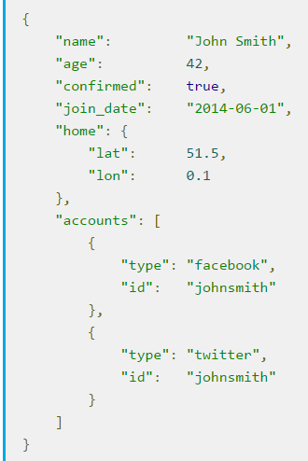
Documentos
É armazenado sob um Id único;
Documentos são objetos Json;
Tipos de Dados:
  String;
  Number;
  Geopoint;
  Geoshape;
  Bool;
  Date;
  Ipv4;
  Array;
  Object;

Slide 13
Indíce e Tipos
Um índice é um container de dados. Cada nó pode hospedar diversos índices;
Um tipo representa uma classe de documentos semelhantes, mesma estrutura;
Um tipo possui seus campos definidos e seus campos possuem tokens (índices) que fazem referência ao documento;
Analogia com banco relacional para facilitar o entendimento:
Banco Relacional | ElasticSearch
Banco | Índice
Tabela | Tipo
Índice | Token, Indíce

Slide 14
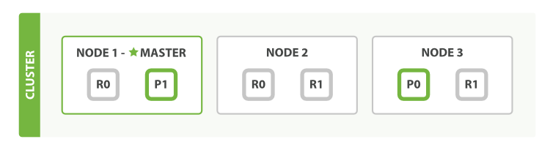
Cluster, Nós e Shards
Cluster é um conjunto de nós trabalhando juntos;
Todos os nós se comunicam entre si;
Shard é um “pedaço” único de um índice, que pode estar em quaquer nó;
Um shard também pode (e deve) possuir réplicas espalhadas em outros nós;

Slide 15
Instalação

Slide 16
Linux (Ubuntu)
Instalando o Java
> sudo add-apt-repository ppa:webupd8team/java
> sudo apt-get update
> sudo apt-get install oracle-java7-installer
Instalando o ElasticSearch
> wget https://download.elastic.co/elasticsearch/elasticsearch/elasticsearch-1.7.1.deb
> sudo dpkg -i elasticsearch-1.7.1.deb
Iniciando o serviço
> sudo service elasticsearch start

Slide 17
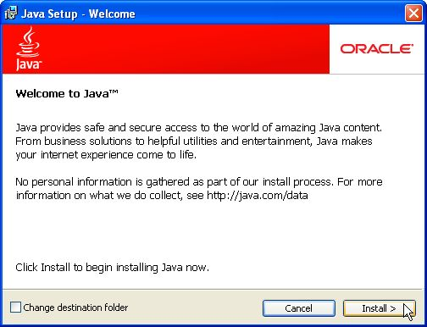
Windows
Instalando o Java
Download:
https://java.com/pt_BR/download/
Após a instalação, definir variável de ambiente do windows JAVA_HOME com o caminho da instalação do JRE.
Instalando o ElasticSearch
Download ZIP https://www.elastic.co/downloads/elasticsearch
Descomprimir arquivo, acessar o diretório dos arquivos via CMD
> .\service.bat install
> .\service.bat start

Slide 18
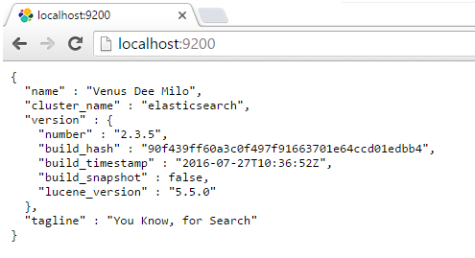
Verificando a Instalação
Acesse: http://localhost:9200

Slide 19
Mapping & Analyzers

Slide 20
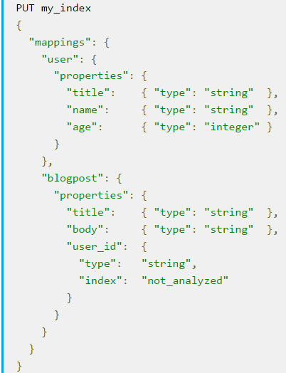
Mapping
É o processo de definição de como um documento e seus campos são armazenados e indexados;
Define os tipos de dados dos campos (string, date, integer, etc);
É possível definir o tipo de indexação do campo (se é analisável ou não);
Permite a criação de sub campos;
Permite a definição de templates para campos adicionados dinamicamente;

Slide 21
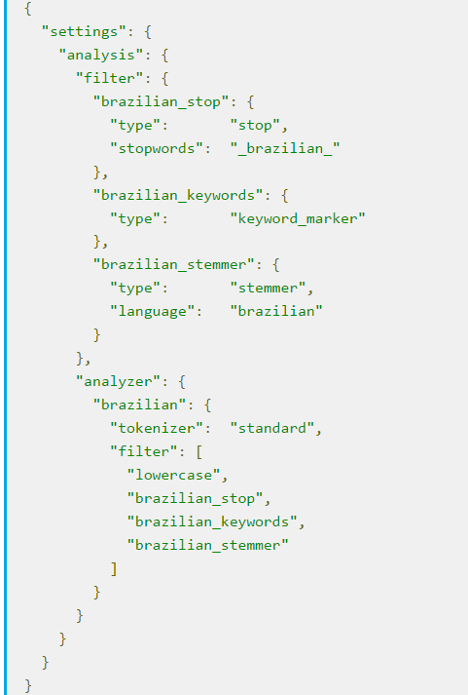
Analyzer
São responsáveis por tratar os dados e gerar os índices associados a eles;
O dado é quebrado em diversos tokens a partir dos Tokenizers e Token Filters;
Os tokens são normalizados;
Esse processo é aplicado tanto na indexação dos documentos quanto na busca;
Existem diversos tipos de analisadores, para idiomas específicos, etc, e com possibilidade de customização;

Slide 22
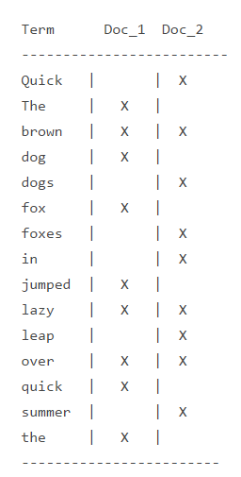
Índice Invertido
Projetado para permitir uma busca full-text extremamente rápida;
Consiste em uma lista única com todas as palavras que aparecem nos documentos e para cada palavra uma lista de documentos que ela aparece;
Exemplo:
  The quick brown fox jumped over the lazy dog
  Quick brown foxes leap over lazy dogs in summer

Slide 23
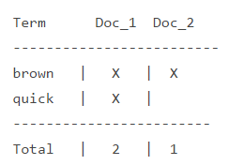
Índice Invertido
Exemplo:
  The quick brown fox jumped over the lazy dog
  Quick brown foxes leap over lazy dogs in summer
Uma busca por “quick brown”

Slide 24
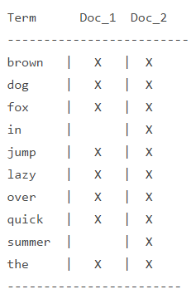
Índice Invertido
Normalização

Slide 25
Unidades

Slide 26
Unidades
Tempo Armazenamento Distância
y | Ano
M | Mês
w | Semana
d | Dia
h | Hora
m | Minuto
s | Segundo
ms | Milissegundo
b | Byte
kb | Kilobyte
mb | Megabyte
gb | Gigabyte
tb | Terabyte
mi | Milhas
yd | Jardas
ft | Pés
in | Polegadas
km | Quilômetros
m | Metros
cm | Centímetros
mm | Milímetros
nmi | Milhas naúticas

Slide 27
Filters & Querys

Slide 28
Filters & Querys
Filters e Querys são utilizados para executar as consultas no ElasticSearch.
Filter | Query
Deve ser usado para os tipos string (not analyzed), integer, long, date, etc | Deve ser utilizado para o tipo string (analyzed)
Usa o próprio valor recebido como token | Divide valor recebido em vários tokens e normaliza-os de acordo com o analisador definido
Não gera relevância/pontuação (score) | Gera relevância/pontuação (score)

Slide 29
Filters & Querys
Pagination & Scroll
Autocomplete
Highlight
Aggregations
Geolocation
EXEMPLOS NA PRÁTICA!

Slide 30
SDK Java

Slide 31
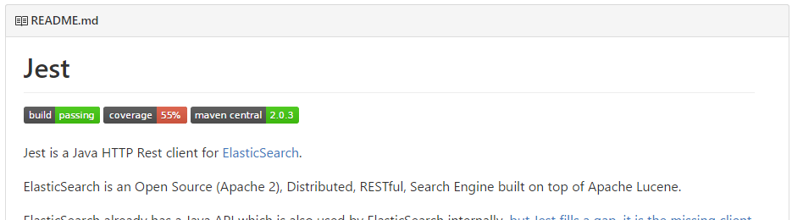
SDK Java - Jest
  Para facilitar o desenvolvimento de aplicações utilizando ElasticSearch, existem diversas SDKs para as principais linguagens. Uma das principais para integração com Java é o Jest.
    Disponível no Maven;
    Versões compatíveis para o ElasticSearch nas versões 0.X, 1.X e 2.X;
    Contribuição constante no projeto;

Slide 32
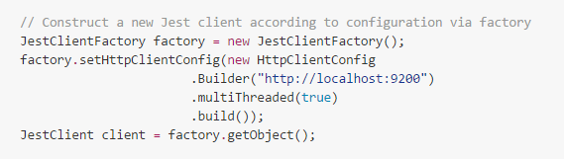
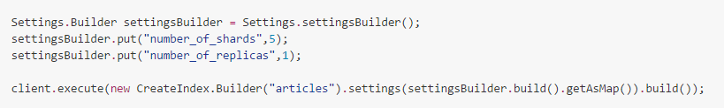
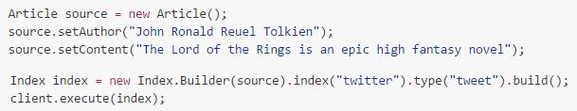
SDK Java - Jest
Instanciando o Client
Criando um Índice
Indexando um documento

Slide 33
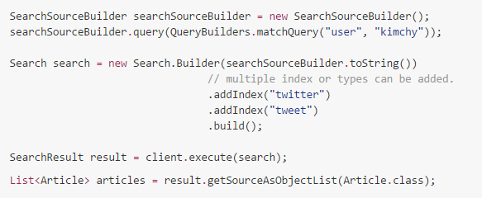

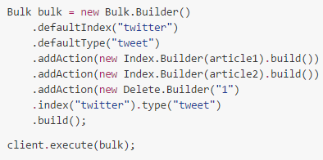
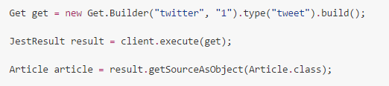
SDK Java - Jest
Buscando documentos
Deletando documento
Buscando documentos
Inserindo documentos em massa (bulk)
Obtendo documento específico pelo ID

Slide 34
Backup

Slide 35
Backup
CRIAR REPOSITÓRIO
CRIAR SNAPSHOT
PUT /_snapshot/meu_repo
{
"type":"fs",
"settings": {
"location":"C:\\es-bkp"
}
}
PUT /_snapshot/meu_repo/meu_snap
LISTAR SNAPSHOTS
GET /_snapshot/meu_repo/_all
RESTAURAR SNAPSHOT
POST /_snapshot/meu_repo/meu_snap/_restore

Slide 36
Plugins

Slide 37

Logstash
“Collect, Enrich & Data Transport”
  Processa quaisquer dado, de diversas fontes;
  Centralizar o processamento de dados de todos os tipos;
  Normalizar variando esquema e formatos;
  Customização rápida para formatos de log;
  Permite facilmente adicionar plugins para fontes de dados personalizados;

Slide 38

Kibana
“Explore & Visualize Your Data”
  Dashboard para visualização de dados;
  Flexibilidade de análise e plataforma para visualização;
  Resumo em real-time e gráficos de streaming de dados;
  Interface intuitiva para uma variedade de usuários;
  Compartilhamento instantâneo e incorporação de dashboards;

Slide 39
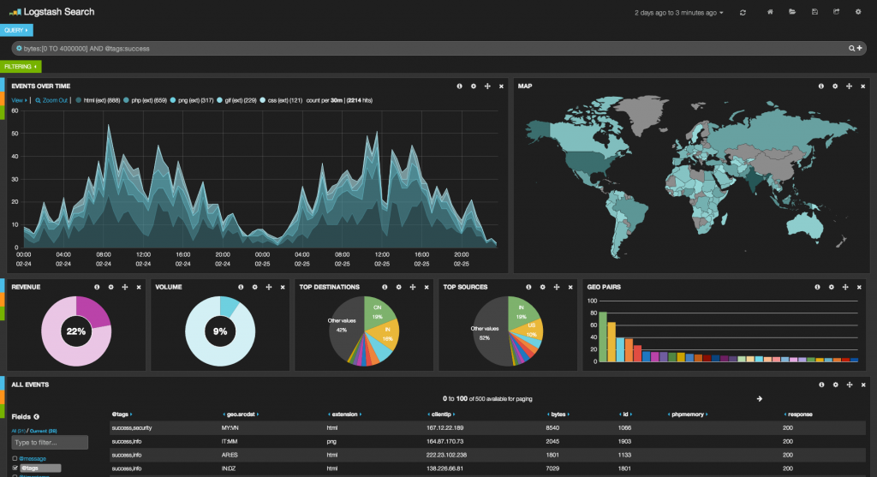
Kibana

Slide 40

Watcher
“Alerting for Elasticsearch”
  Alerta e notificação;
  Analisar histórico de eventos e dados;
  Definição de condições, cronograma, ações;
  Integração com diversas ferramentas como JIRA, HipChat e Slack;

Slide 41

Shield
“Security for ElasticSearch”
  Provedor de segurança avançada ao seu cluster;
  Acesso autenticado para diversos usuários;
  Recursos avançados de criptografia;
  Acesso com base em funções/permissões, IP;
  Pode ser integrado ao AD /LDAP;
  Logs de auditoria com acessos e sessões (HIPAA, PCI DSS, FISMA, ISO);

Slide 42
OBRIGADO! :)

Slide 43

Thiago Barradas
Email: tbarradas@mundipagg.com
Telefone: (21) 99329-9143
LinkedIn: thiagobarradas
Brunelli Cupello
Email: bcupello@mundipagg.com
Telefone: (21) 99582-7980
LinkedIn: brunellicupello

